Slide 1
Controle de Versão
É uma atividade de gerência de configuração de software.
É a arte de gerenciar mudanças de informações durante o decorrer do tempo.
Controle de versão organiza o trabalho de vários autores.
Amplamente utilizada no desenvolvimento de software e engenharia.
Sistema de controle de versão rastreia e controla múltiplas versões de múltiplos arquivos.
Fonte:http://rn.softwarelivre.org/dialivre/8.08/palestras/subversion.odp

Slide 2
Vantagens do controle de versão
Armazenamento centralizado
Histórico universal de revisões
Análise de diferenças entre versões
Trabalho cooperativo
Ramificações
Fonte:http://rn.softwarelivre.org/dialivre/8.08/palestras/subversion.odp

Slide 3
Vantagens do controle de versão
Armazenamento centralizado
  Distribuição
  Cópias de segurança
  Controle de acesso
Histórico universal de revisões
Análise de diferenças entre versões
Trabalho cooperativo
Ramificações
Fonte:http://rn.softwarelivre.org/dialivre/8.08/palestras/subversion.odp

Slide 4
Vantagens do controle de versão
Armazenamento centralizado
Histórico universal de revisões
  Toda alteração realizada é registrada
    Quem, quando, o que e porquê.
  Nada é perdido
  Acesso à versões anteriores
Análise de diferenças entre versões
Trabalho cooperativo
Ramificações
Fonte:http://rn.softwarelivre.org/dialivre/8.08/palestras/subversion.odp

Slide 5
Vantagens do controle de versão
Armazenamento centralizado
Histórico universal de revisões
Análise de diferenças entre versões
  Comparar linha-a-linha diferentes versões de um documento, realçando as diferenças
  Informar quem foi o último a alterar determinada linha
Trabalho cooperativo
Ramificações
Fonte:http://rn.softwarelivre.org/dialivre/8.08/palestras/subversion.odp

Slide 6
Vantagens do controle de versão
Armazenamento centralizado
Histórico universal de revisões
Análise de diferenças entre versões
Trabalho cooperativo
  Vários desenvolvedores trabalhando sobre o mesmo conjunto de arquivos
  Mesclagem das alterações dos diversos desenvolvedores
Ramificações
Fonte:http://rn.softwarelivre.org/dialivre/8.08/palestras/subversion.odp

Slide 7
Vantagens do controle de versão
Armazenamento centralizado
Histórico universal de revisões
Análise de diferenças entre versões
Trabalho cooperativo
Ramificações
  Fazer alterações em uma cópia do documento, sem alterar o original
  O documento original pode continuar recebendo outras alterações
  Mesclar as alterações da ramificação com as do documento original
Fonte:http://rn.softwarelivre.org/dialivre/8.08/palestras/subversion.odp

Slide 8
CVS
Concurrent Version System
(Sistema de Versões Concorrentes)
O CVS, ou Concurrent Version System (Sistema de Versões Concorrentes) é um sistema de controle de versão que permite que se trabalhe com diversas versões de arquivos organizados em um diretório e localizados local ou remotamente, mantendo-se suas versões antigas e os logs de quem e quando manipulou os arquivos.
CVS utiliza uma arquitetura cliente-servidor: um servidor armazena a(s) versão(ões) atuais do projeto e seu histórico, e os clientes se conectam a esse servidor para obter uma cópia completa do projeto, trabalhar nessa cópia e então devolver suas modificações. Tipicamente, cliente e servidor devem estar conectados por uma rede local de computadores, ou pela Internet, mas o cliente e o servidor podem estar na mesma máquina se a configuração do CVS for feita de maneira a dar acesso a versões e histórico do projeto apenas a usuários locais. O servidor geralmente roda sistema ao estilo Unix, enquanto o cliente CVS pode rodar qualquer sistema operacional.
Vários clientes podem editar cópias do mesmo projeto de maneira concorrente. Quando eles confirmam suas alterações, o servidor tenta fazer uma fusão delas. Se isso não for possível, por exemplo porque mais de um cliente tentou executar alterações na mesma linha do documento, o servidor apenas executa a primeira alteração e informa ao responsável pela segunda alteração que houve conflito, e que é necessário uma intervenção humana. Se a validação da alteração for bem sucedida, o número de versão de cada cliente arquivo envolvido é incrementado, e o servidor CVS escreve uma linha de observação (fornecida pelo usuário), a data e o autor das alterações em seus arquivos de log.

Slide 9
SVN
Subversion
SVN - Subversion é um sistema de controle de versão desenhado especificamente para ser um substituto moderno do CVS, que se considera ter algumas limitações.
- Controle de Diretórios, Renomeações e Meta-Dados
Esta era uma das maiores reclamações sobre o CVS. Subversion não só controla a versão do conteúdo dos arquivos, mas também de diretórios, cópias, renomeações e meta-dados.
- Operações Atômicas de commit
Um conjunto de modificações a serem realizadas num commit é aceito como um todo ou nenhuma alteração é feita. Não há a possibilidade que apenas uma parte das alterações seja aceita quando enviadas ao repositório tal como acontecia no CVS. Além disso, os números de revisão estão atrelados a cada operação de commit e não aos arquivos.
- Arquivos Binários e de Texto Tratados Consistentemente
Outro grande problema bastante conhecido é que o CVS que não funciona tão bem com arquivos binários. Por outro lado, o Subversion usa um algoritmo de diferenciação binário que funciona de modo idêntico tanto para arquivos texto (legíveis por humanos) quanto para arquivos binários (ilegíveis para humanos).
- Uso mais Eficiente da Rede
O protocolo de rede usa a largura de banda eficientemente enviando as diferenças entre cliente/servidor e servidor/cliente sempre que possível, ao contrário do CVS que envia as diferenças do servidor ao cliente, mas não do cliente ao servidor.

Slide 10
Comparativo SVN x CVS
Funcionalidade | CVS | SVN
Commit Atômico
Renomeações e cópias de arquivos e diretórios
Permissões de Repositório
Documentação Disponível
Portabilidade
Open Source
Interfaces Gráficas
Suporta Grande Repositório
- possui funcionalidade
- atende parcialmente o requisito

Slide 11











Quem usa subversion?
Fonte:http://rn.softwarelivre.org/dialivre/8.08/palestras/subversion.odp

Slide 12
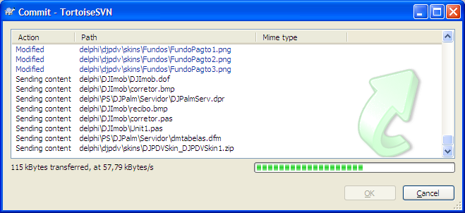
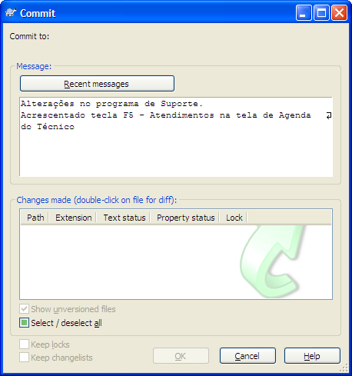
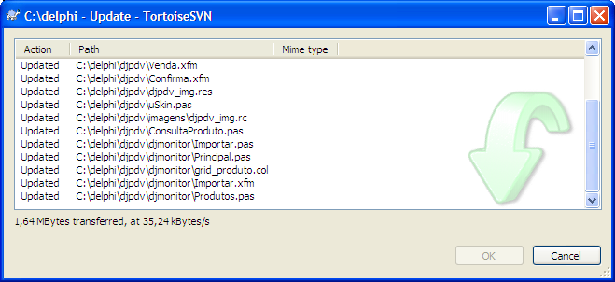
Exemplo de uso do SVN
Descrição das alterações que
serão enviadas
Tela de Envio dos Arquivos
Tela de Recebimento dos Arquivos

Slide 13
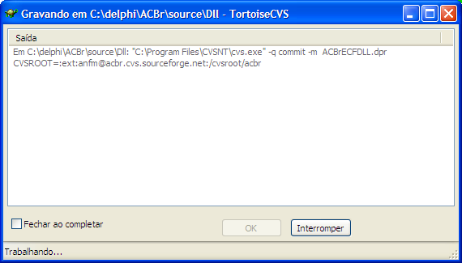
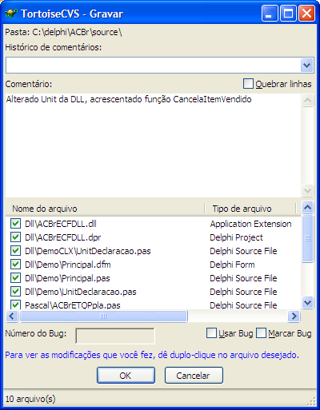
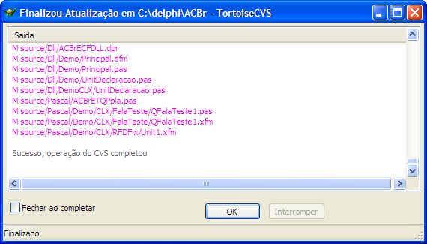
Exemplo de uso do CVS
Descrição das alterações que
serão enviadas
Tela de Envio dos Arquivos
Tela de Recebimento dos Arquivos

Slide 14
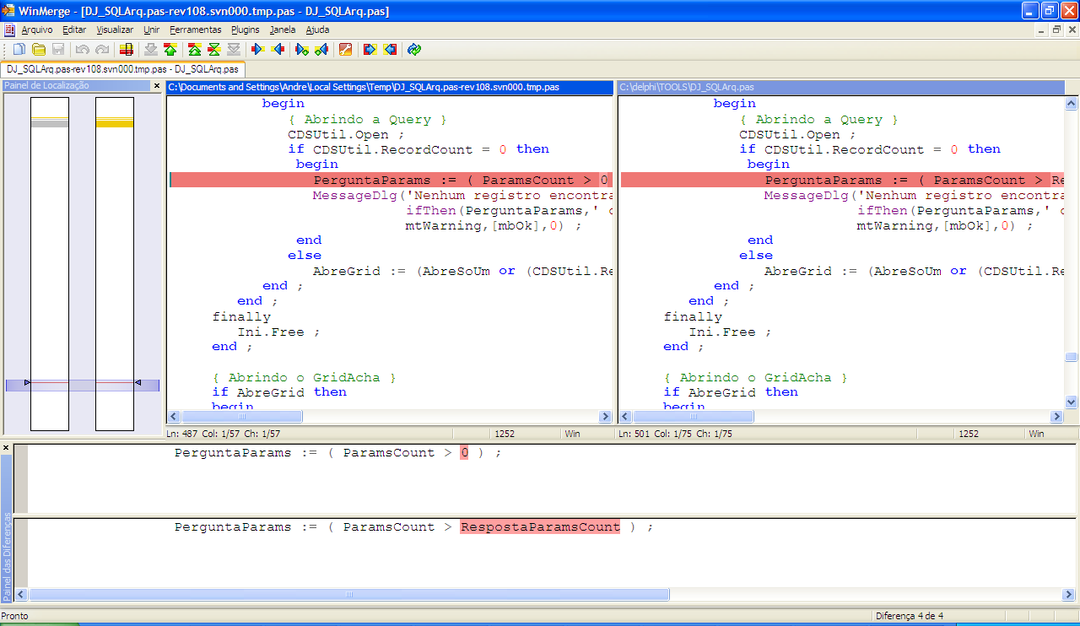
Exemplo de uso do SVN
WinMerge
Programa que compara as diferenças entre dois arquivos, usado no SVN/CVS
para mostrar as diferenças entre diferentes versões de arquivo.

